Slide 1
MADAGASKAR
Notes:
Her velger du en introduksjon som passer til dagens opplegg og deltakere.

Slide 2
Bli kjent med Madagaskar
SALAM
NAW!
(Hei!)
Manahoana
(Hei!)
Notes:
I dag skal dere bli litt bedre kjent med Madagaskar. En stor øy som ligger utenfor østkysten av Afrika hvor NMS har arbeid. Manahoana er hei på gassisk. Veloma er ha det.

Slide 3
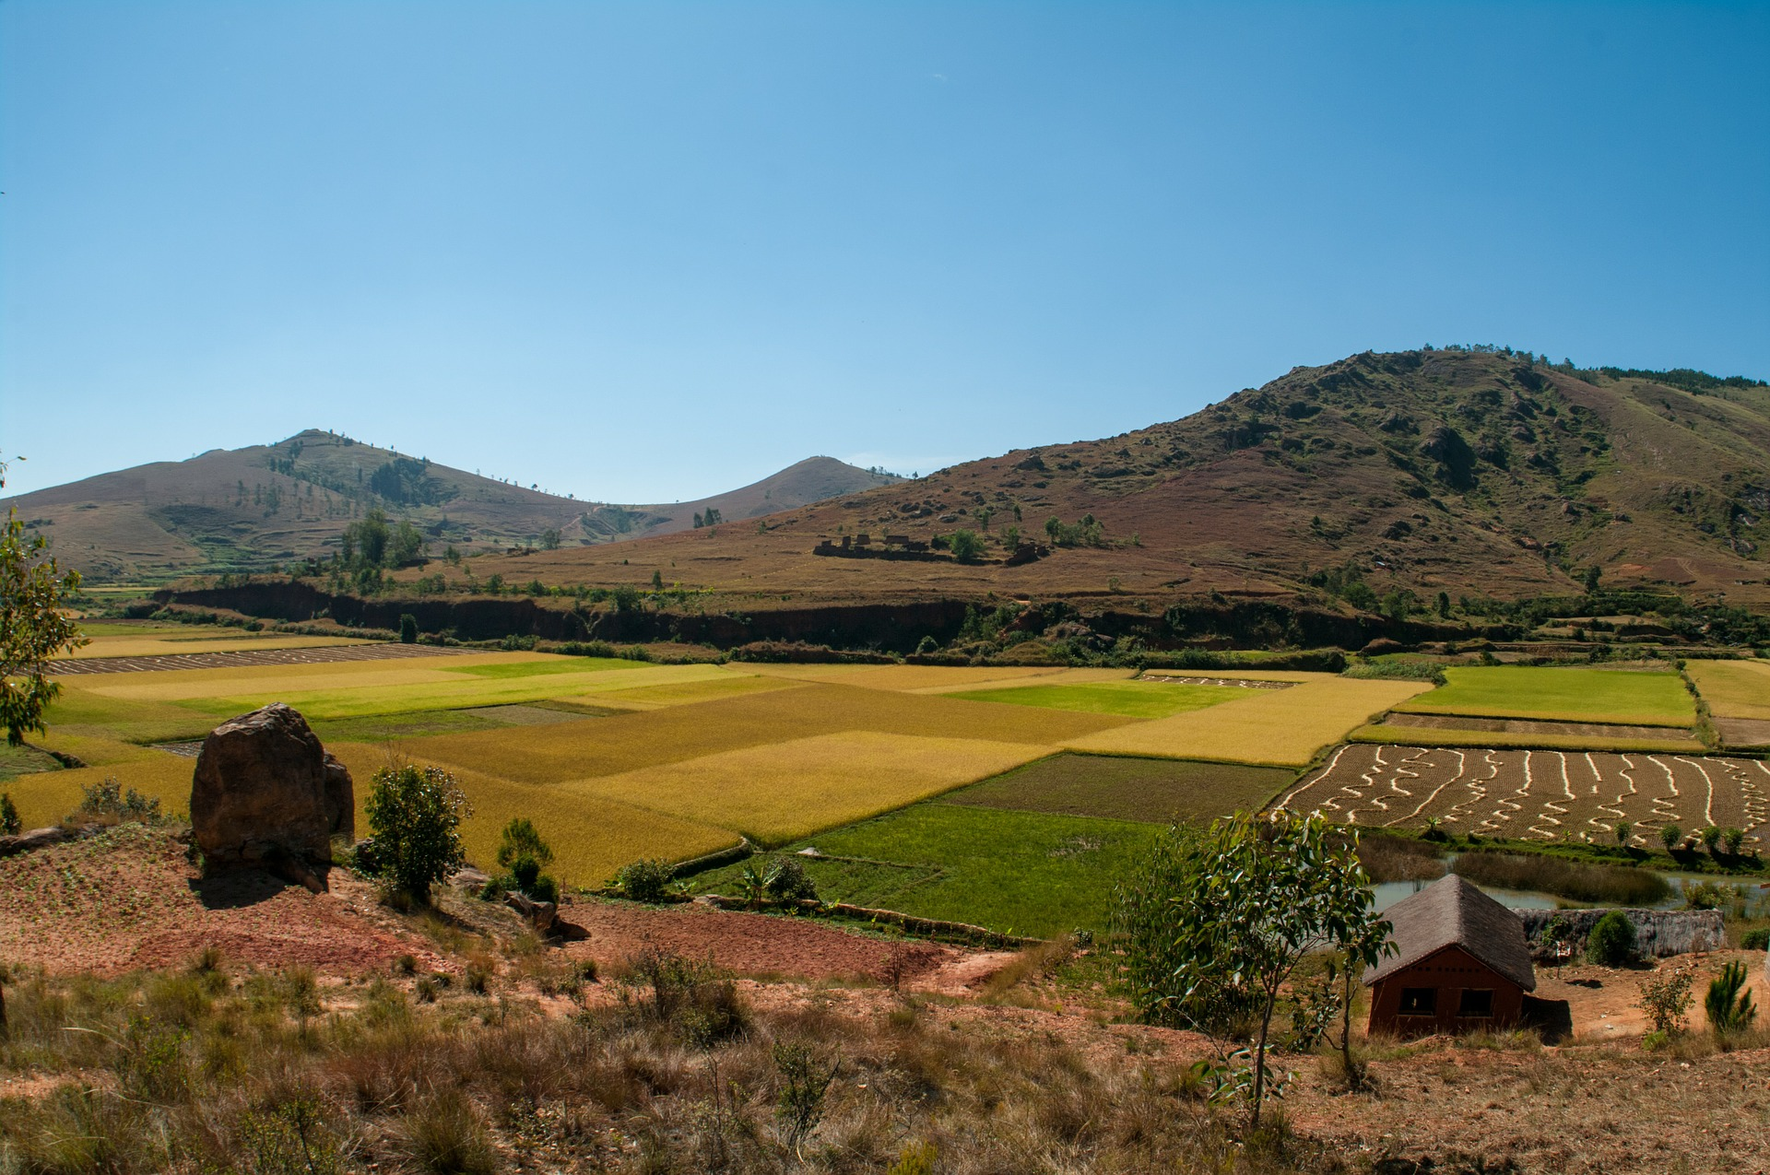
Hvordan er det å leve på Madagaskar?
JA til skole!
Notes:
Madagaskar er rikt på naturressurser, men er likevel et fattig land. En av tre gassere kan ikke lese eller skrive og kun 65 prosent av barna går på skole. Halvparten av alle barn under fem år får ikke den maten de trenger.

Slide 4
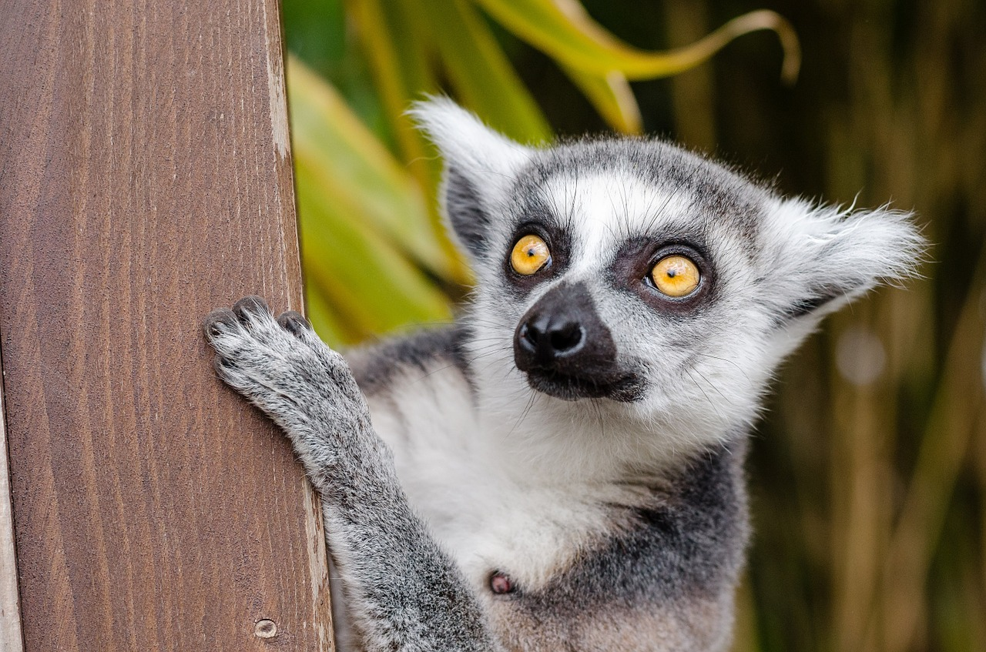
Naturen
Vet
dere hva hovedstaden vår heter?
Notes:
Madagaskar er kanskje verdens vakreste øy, og ringhalelemurene bor på Madagaskar. Maki som er maskot for NMS U er ringhalelemur, forresten. Madagaskar er en øy og har masse fin kystlinje, i tillegg er det stepper og fjell-landskap på øya. Hovedstad: Antananarivo.

Slide 5
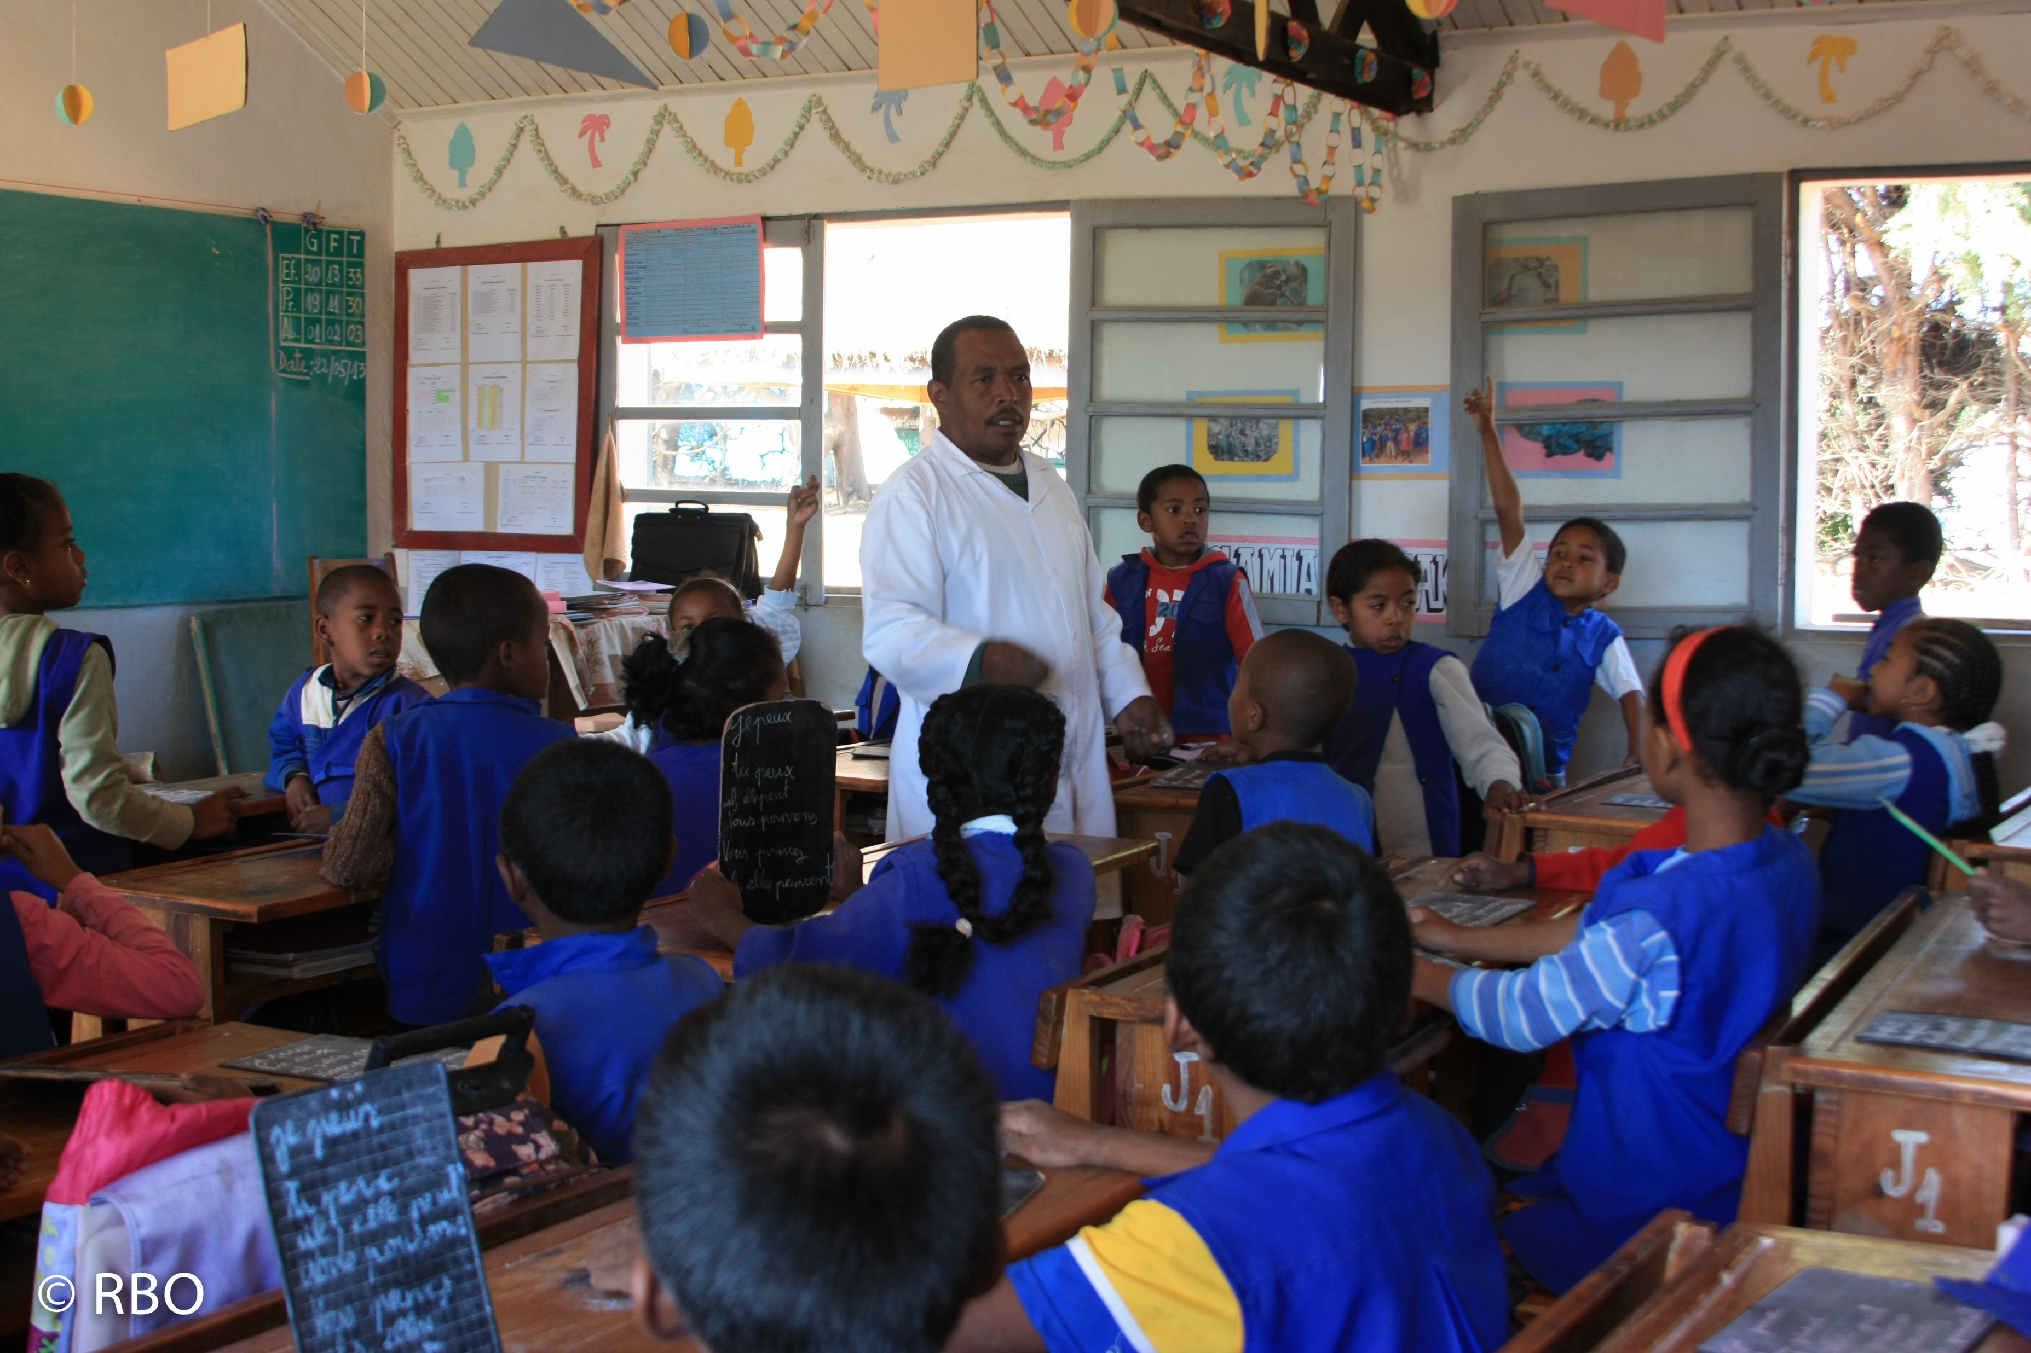
Hva gjør NMS på Madagaskar?
Vi kjemper mot fattigdom!
Notes:
NMS samarbeider med andre om landsbyutvikling, evangelisering og kirkebygging. De jobber også med helse for mor og barn og skoler for hørsels- og synshemmede. Kirken på Madagaskar vokser og gjør et flott arbeid. Men mange på Madagaskar lever i fattigdom, derfor jobber NMS i dag mye med å bekjempe fattigdom på Madagaskar – sammen med den lokale kirka.

Slide 6
Men nå... Over til MAKI!
Notes:
Men nå... Over til MAKI!

Slide 7
Hei!
Notes:
Her er Maki. Han er ringhalelemur og maskot for NMS U. Maki elsker å dele, og så elsker han å reise. Når han er i Norge, bor han på NMS Gjenbruk.

Slide 8
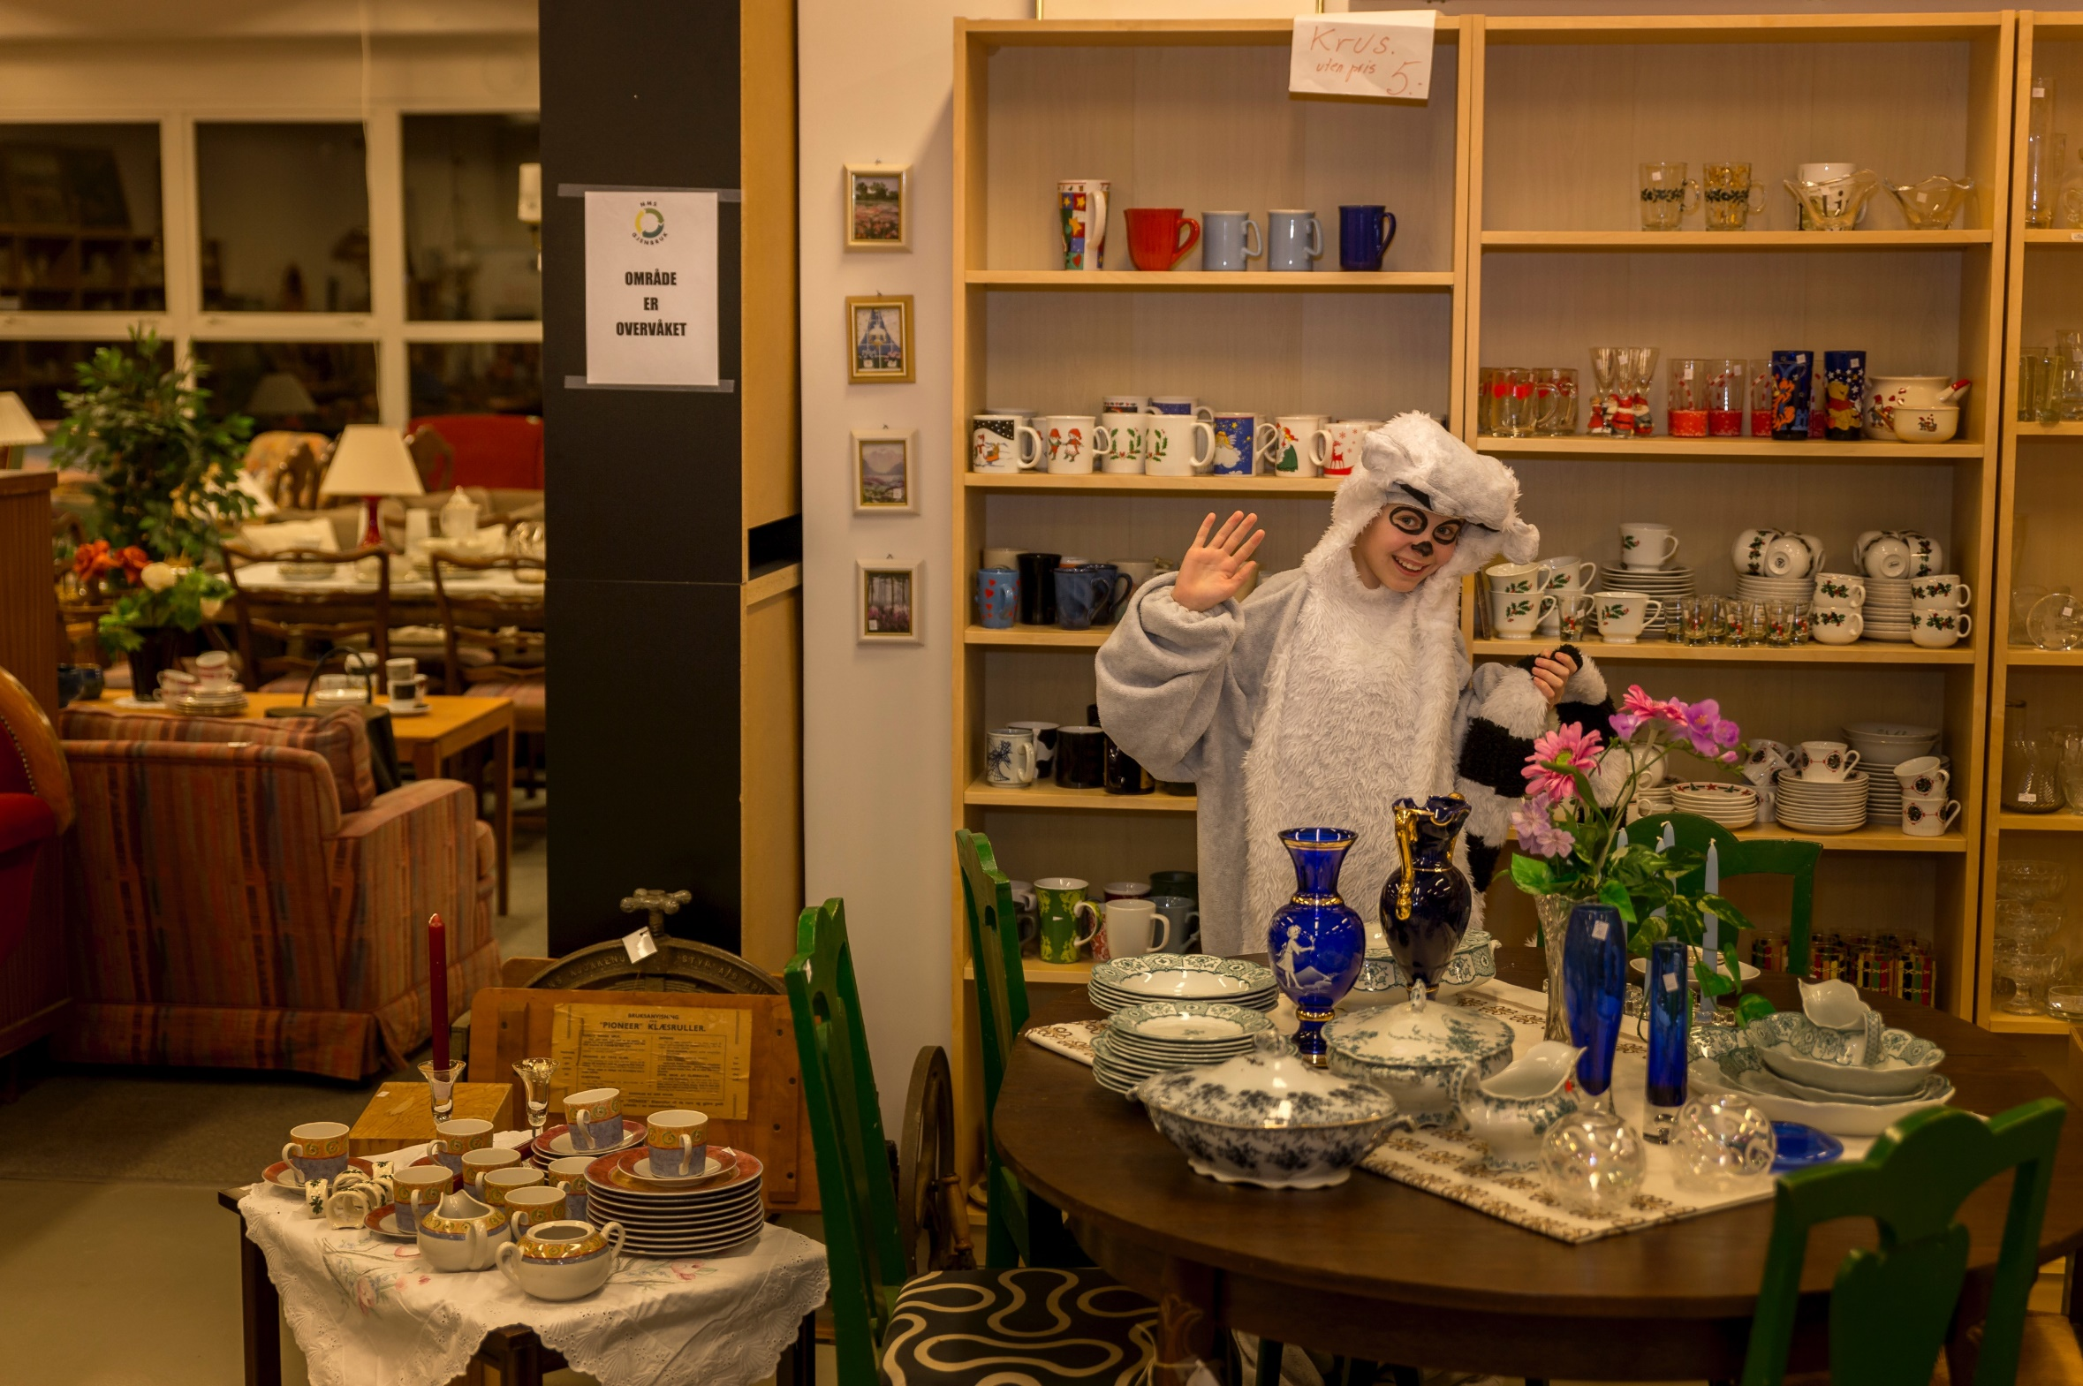
Hei! Jeg er jeg direkte inne fra
NMS Gjenbruk!
Hei!
Jeg er direkte inne fra NMS Gjenbruk.
Notes:
Her er Maki på NMS Gjenbruk. Hva gjør han i dag, mon tro?

Slide 9
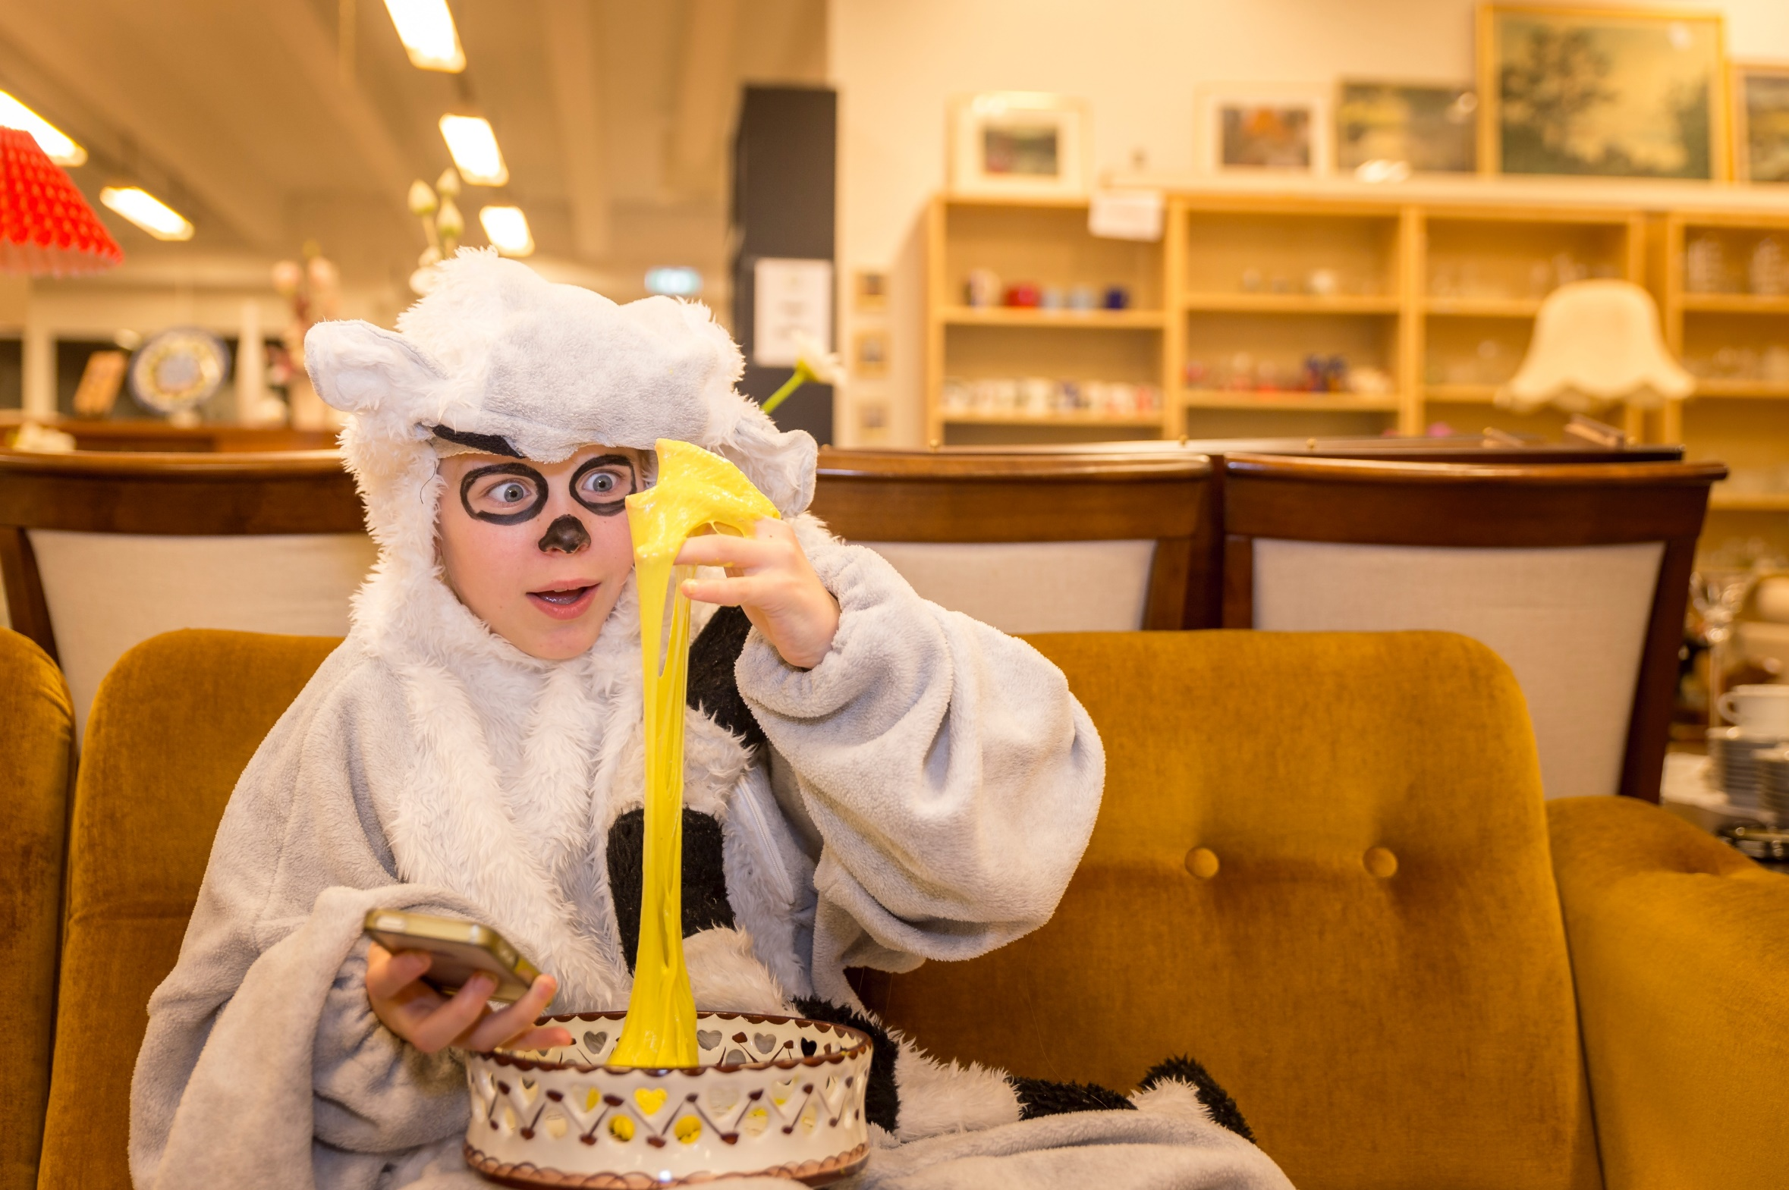
Livet på
NMS Gjenbruk
er digg.
Notes:
Hva er det Maki gjør? Ja, han lager slim.

Slide 10
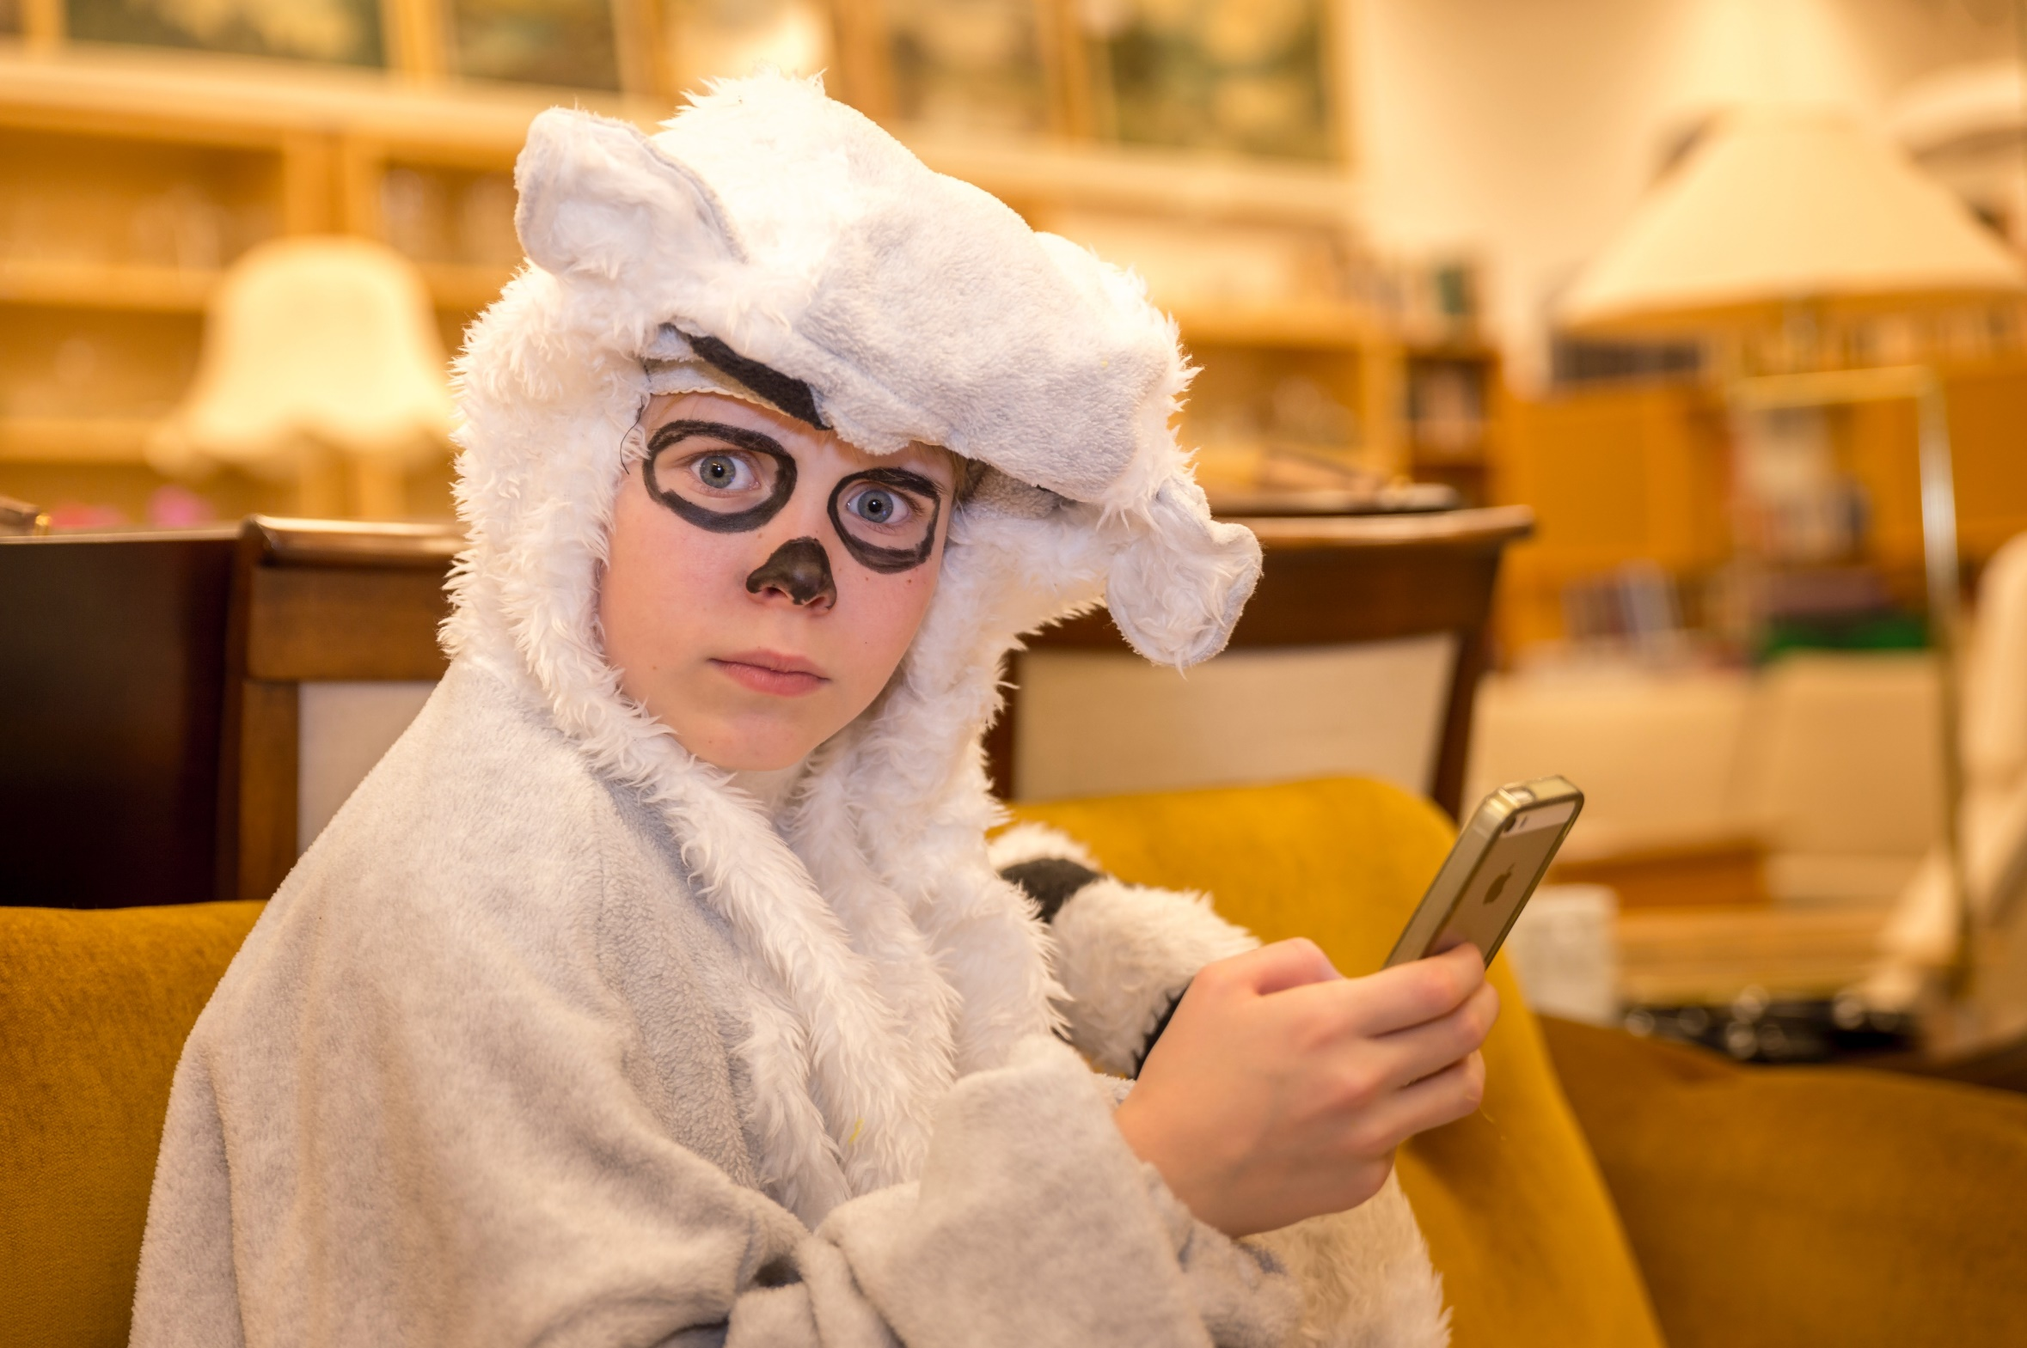
Oi! En påminning på mobil: «Husk! Sjekk hvordan det går med Viviane på Madagaskar!
Notes:
Men hva skjer nå? Maki, har du fått en påminnelse på mobilen?
Vi får la Maki fortelle.
Maki sier: ”Stemmer. For et år siden fikk jeg denne meldingen fra Viviane fra Madagaskar. Vent litt, så skal jeg vise dere meldingen.”

Slide 11
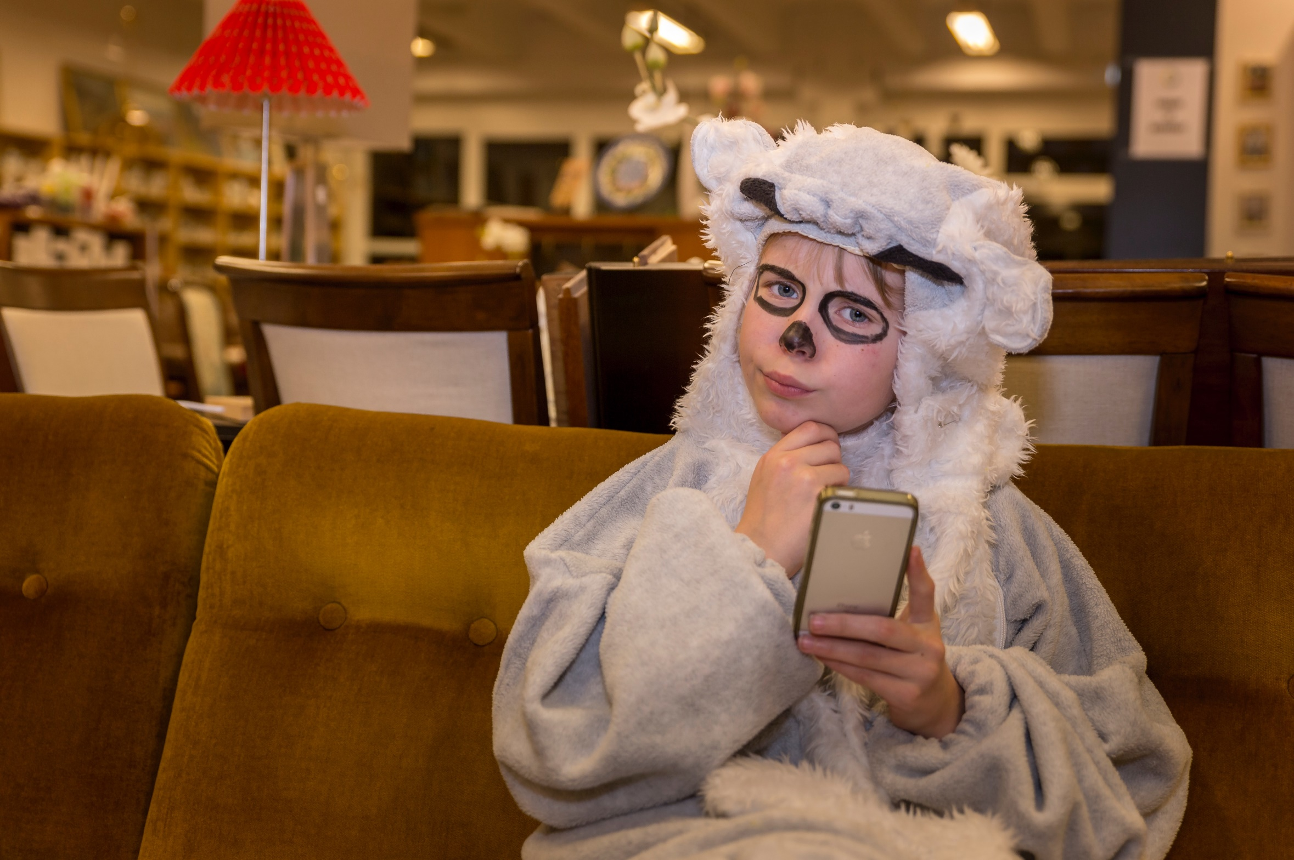

Denne meldingen fikk jeg fra Viviane for et år siden...
Hva betydde det, tror dere?
Notes:
Hva tror dere det betydde? La barna tippe. I meldingen ser dere et trist ansikt, et kryss, en skole, et kryss over en skoleklokke, et øre, et kryss, en oppgitt jente, et knust hjerte og et trist ansikt. Hilsen Viviane, Madagaskar sitt flagg.

Slide 12
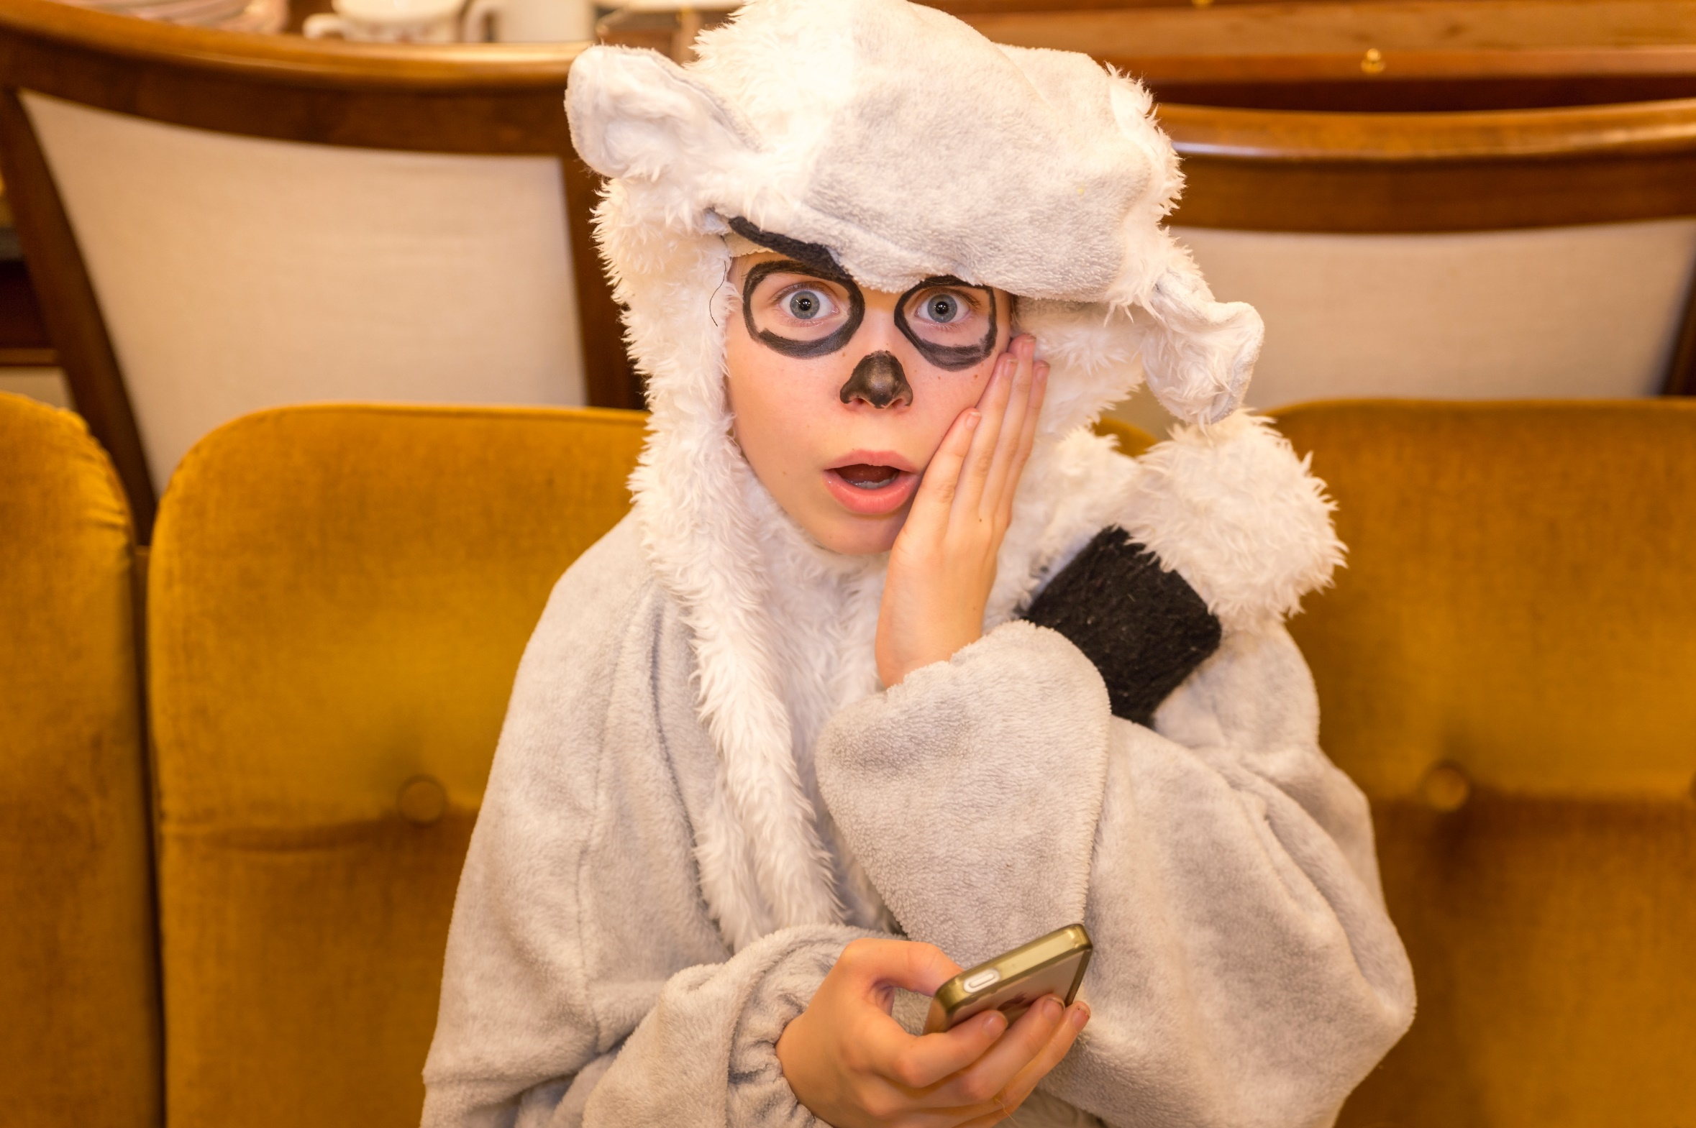
Jeg må ringe
til Viviane og høre hvordan det har gått!
Notes:
Stemmer! Jeg fikk den meldingen for et år siden. Det var litt av en situasjon. Men så hadde jeg lagt inn en påminnelse om at jeg måtte ringe Viviane opp igjen og sjekke hvordan det går med henne.

Slide 13
Hm... Hun tar ikke telefonen.
Hmmm...
Hun tar ikke telefonen.
Notes:
Hm. Jeg fikk bare mobilsvar, hun kunne ikke snakke nå fordi hun er på skolen...

Slide 14
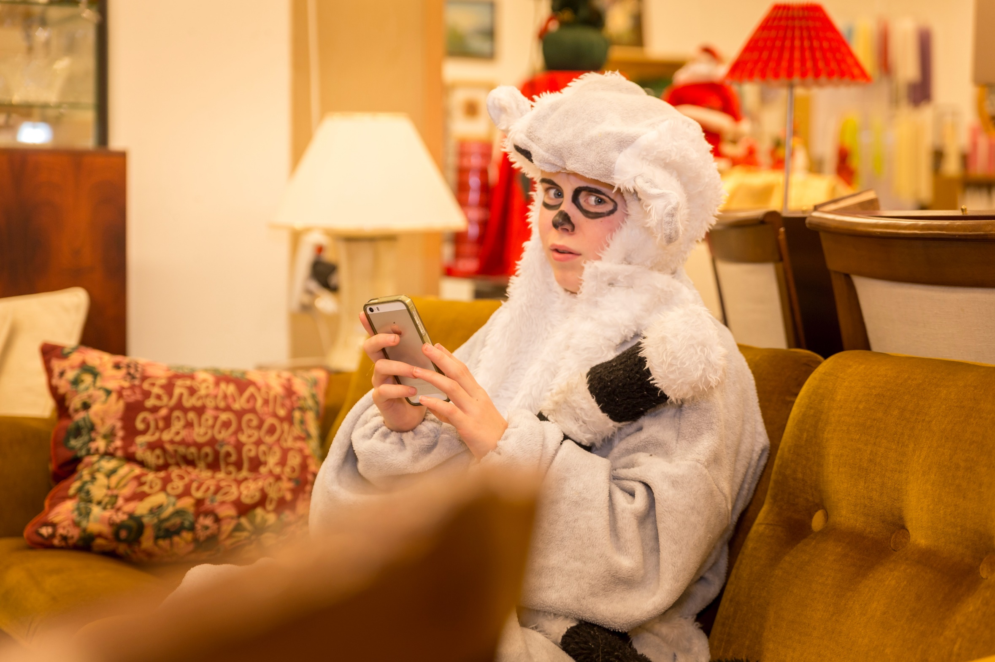
Merkelig... Hun skriver at hun ikke kan ta telefonen fordi hun er på skolen. Og så er det enklere for henne å skrive melding...
Notes:
Jeg sender en melding og spør hvordan det går.

Slide 15
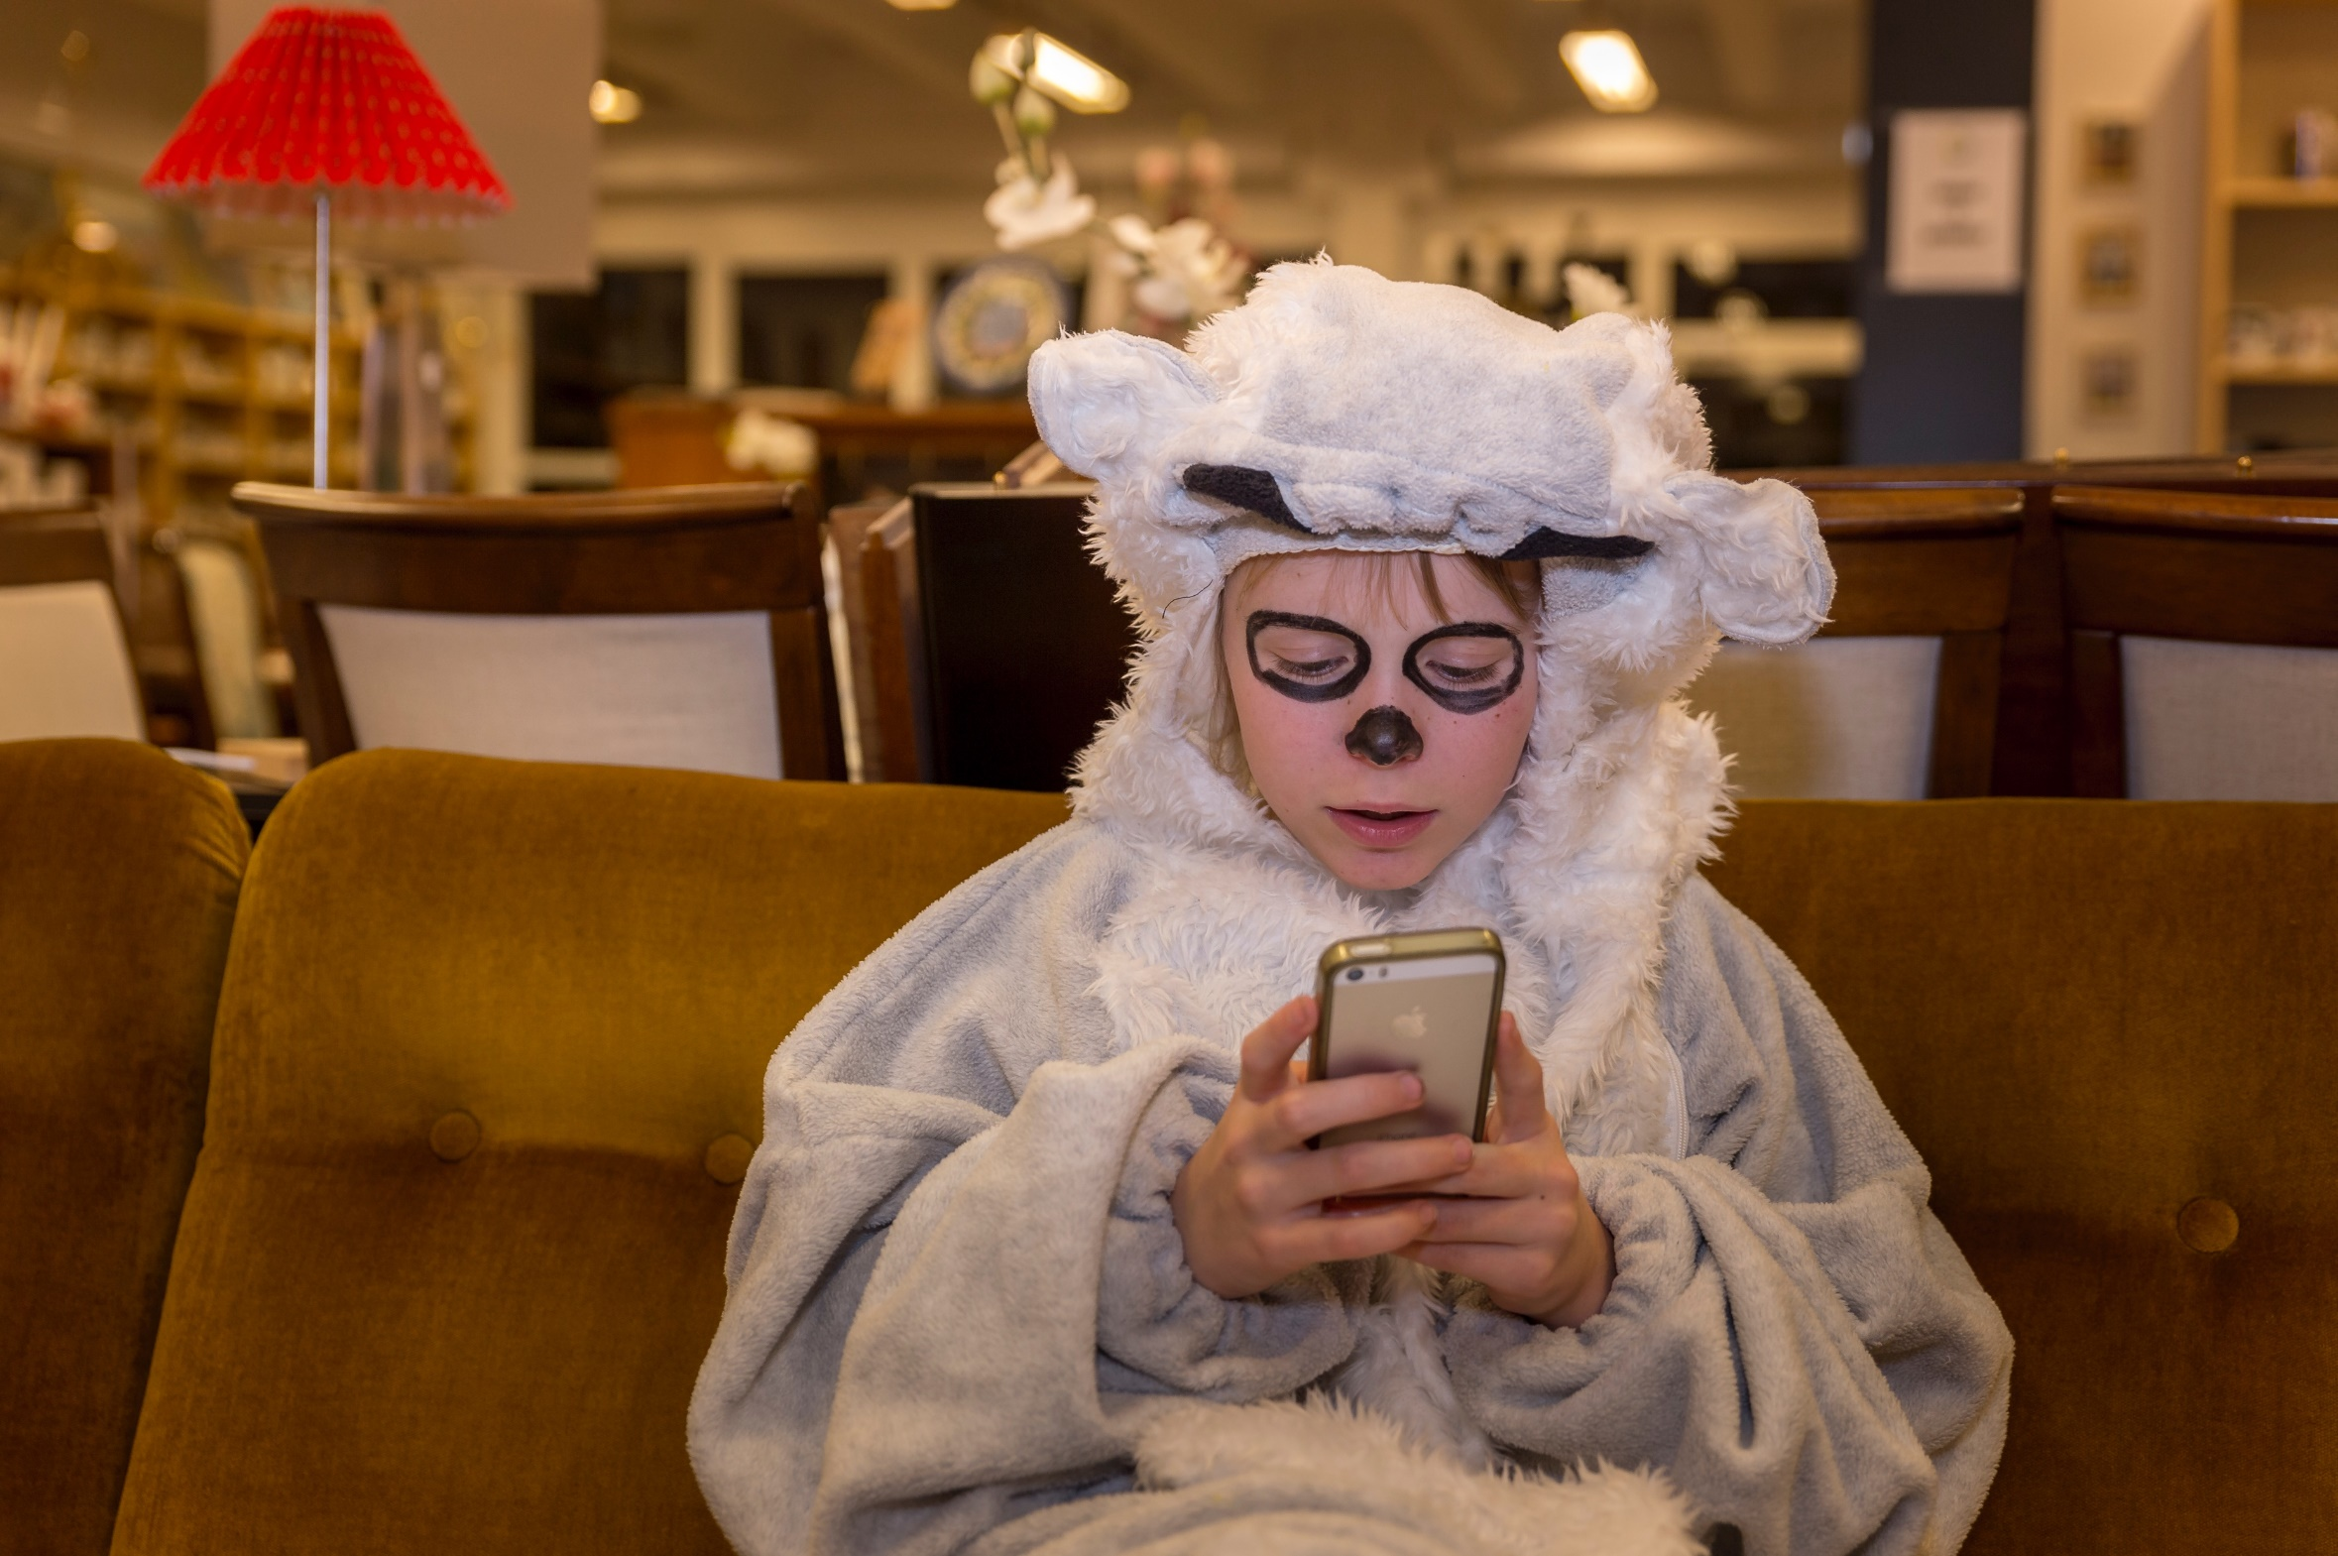
Men nå sender hun en melding! Jeg skal lese for dere!
Men nå sender hun en melding! Jeg skal lese for dere!
Notes:
”Nå fikk jeg melding fra henne! Det var raskt levert!” Jeg skal lese for dere!

Slide 16
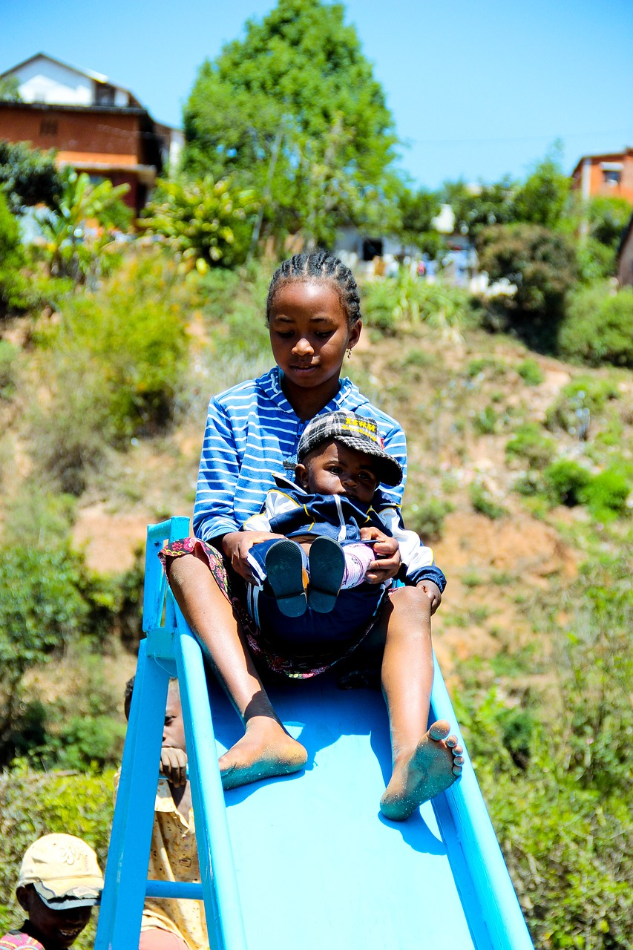
Notes:
”Nå skal jeg lese meldingen Viviane sender: Hei Maki! Jeg sendte deg en melding for ett år siden, for da var jeg helt fortvilet! Jeg hadde nettopp fått beskjed om at jeg måtte slutte på skolen fordi læreren min ikke mente jeg var flink nok. Jeg er døv, jeg kan ikke høre noe. Flere barn på min alder i landsbyen min er døve. Mammaen min og andre mammaer i landsbyen min fikk nemlig meslinger da de var gravide, og derfor ble jeg født døv. Jeg begynte på skolen da jeg var seks år, men det var jo vanskelig å følge med siden jeg ikke hørte noe. Og for ett år siden kom altså læreren min hjem til oss og sa at jeg burde slutte fordi jeg ikke klarte å følge med.
Jeg grein i en hel uke. I flere uker gikk jeg bare alene ute på åkeren og så på fugler. Det føltes som om at ingen trengte meg, det var ingen framtid for meg...
Men så skjedde det noe utrolig. Noen hadde tipset noen fra NMS om meg. En dag snakket jeg med noen som jobbet ved døveskolen i Fianarantsoa. De besøkte foreldrene mine og spurte om jeg kunne få begynne på skolen deres.Og det fikk jeg lov til!

Slide 17
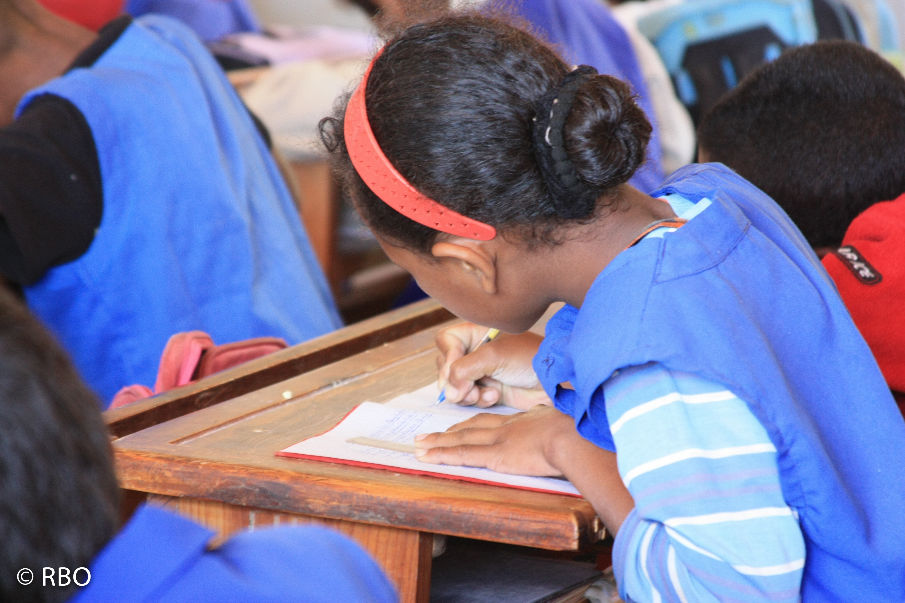
Notes:
Og Maki, det er bare et kort friminutt, så jeg har ikke god tid til å skrive. Men du er min venn, og jeg MÅ bare fortelle deg det som skjedde etterpå. For i år ble jeg kåret til den beste eleven i mitt årskull i Fianarantsoa-området. Jeg så at mamma og pappa ble skikkelig stolte. Noen ganger kan jeg nesten bli litt flau når de skal fortelle alle de møter om den døve datteren som ble best i kullet. Men så er det litt gøy også, for du kan tro at folk rundt oss ble overrasket over at jeg, som læreren ikke trodde kunne noe, ble områdets beste elev!

Slide 18
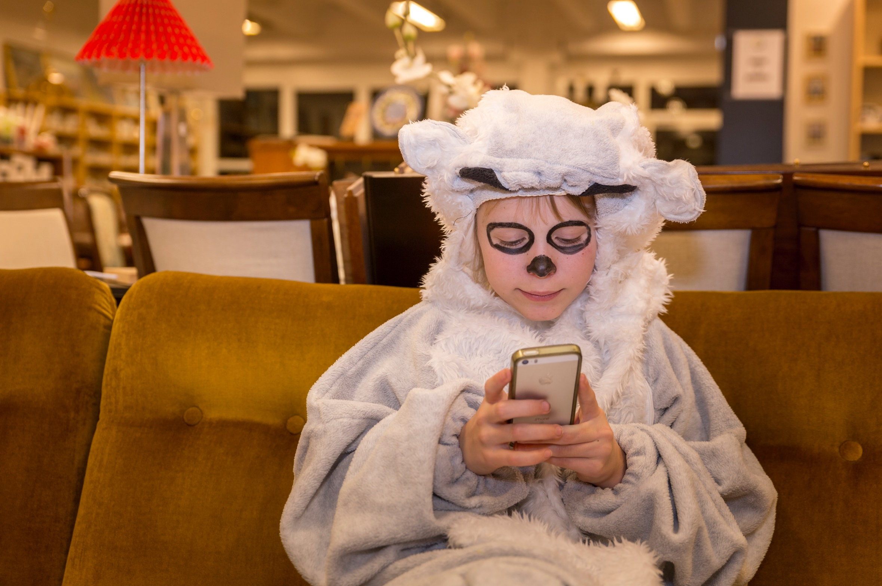
Oi, det var en lang SMS! Jeg forstår jo at Maarja er litt opptatt, men jeg må bare skrive og spørre hvordan det er å gå i kirka i Estland.
Så utrolig gøy å høre! Jeg vet at NMS gjør mye viktig arbeid for blinde og døve på Madagaskar. Men det er ikke sikkert Viviane har tid til å skrive mer nå, for hun må vel inn til time.
Notes:
”Så utrolig gøy å høre! Jeg vet at NMS gjør mye viktig arbeid for blinde og døve på Madagaskar. Men det er ikke sikkert Viviane har tid til å skrive mer nå, for hun må vel inn til time”.

Slide 19
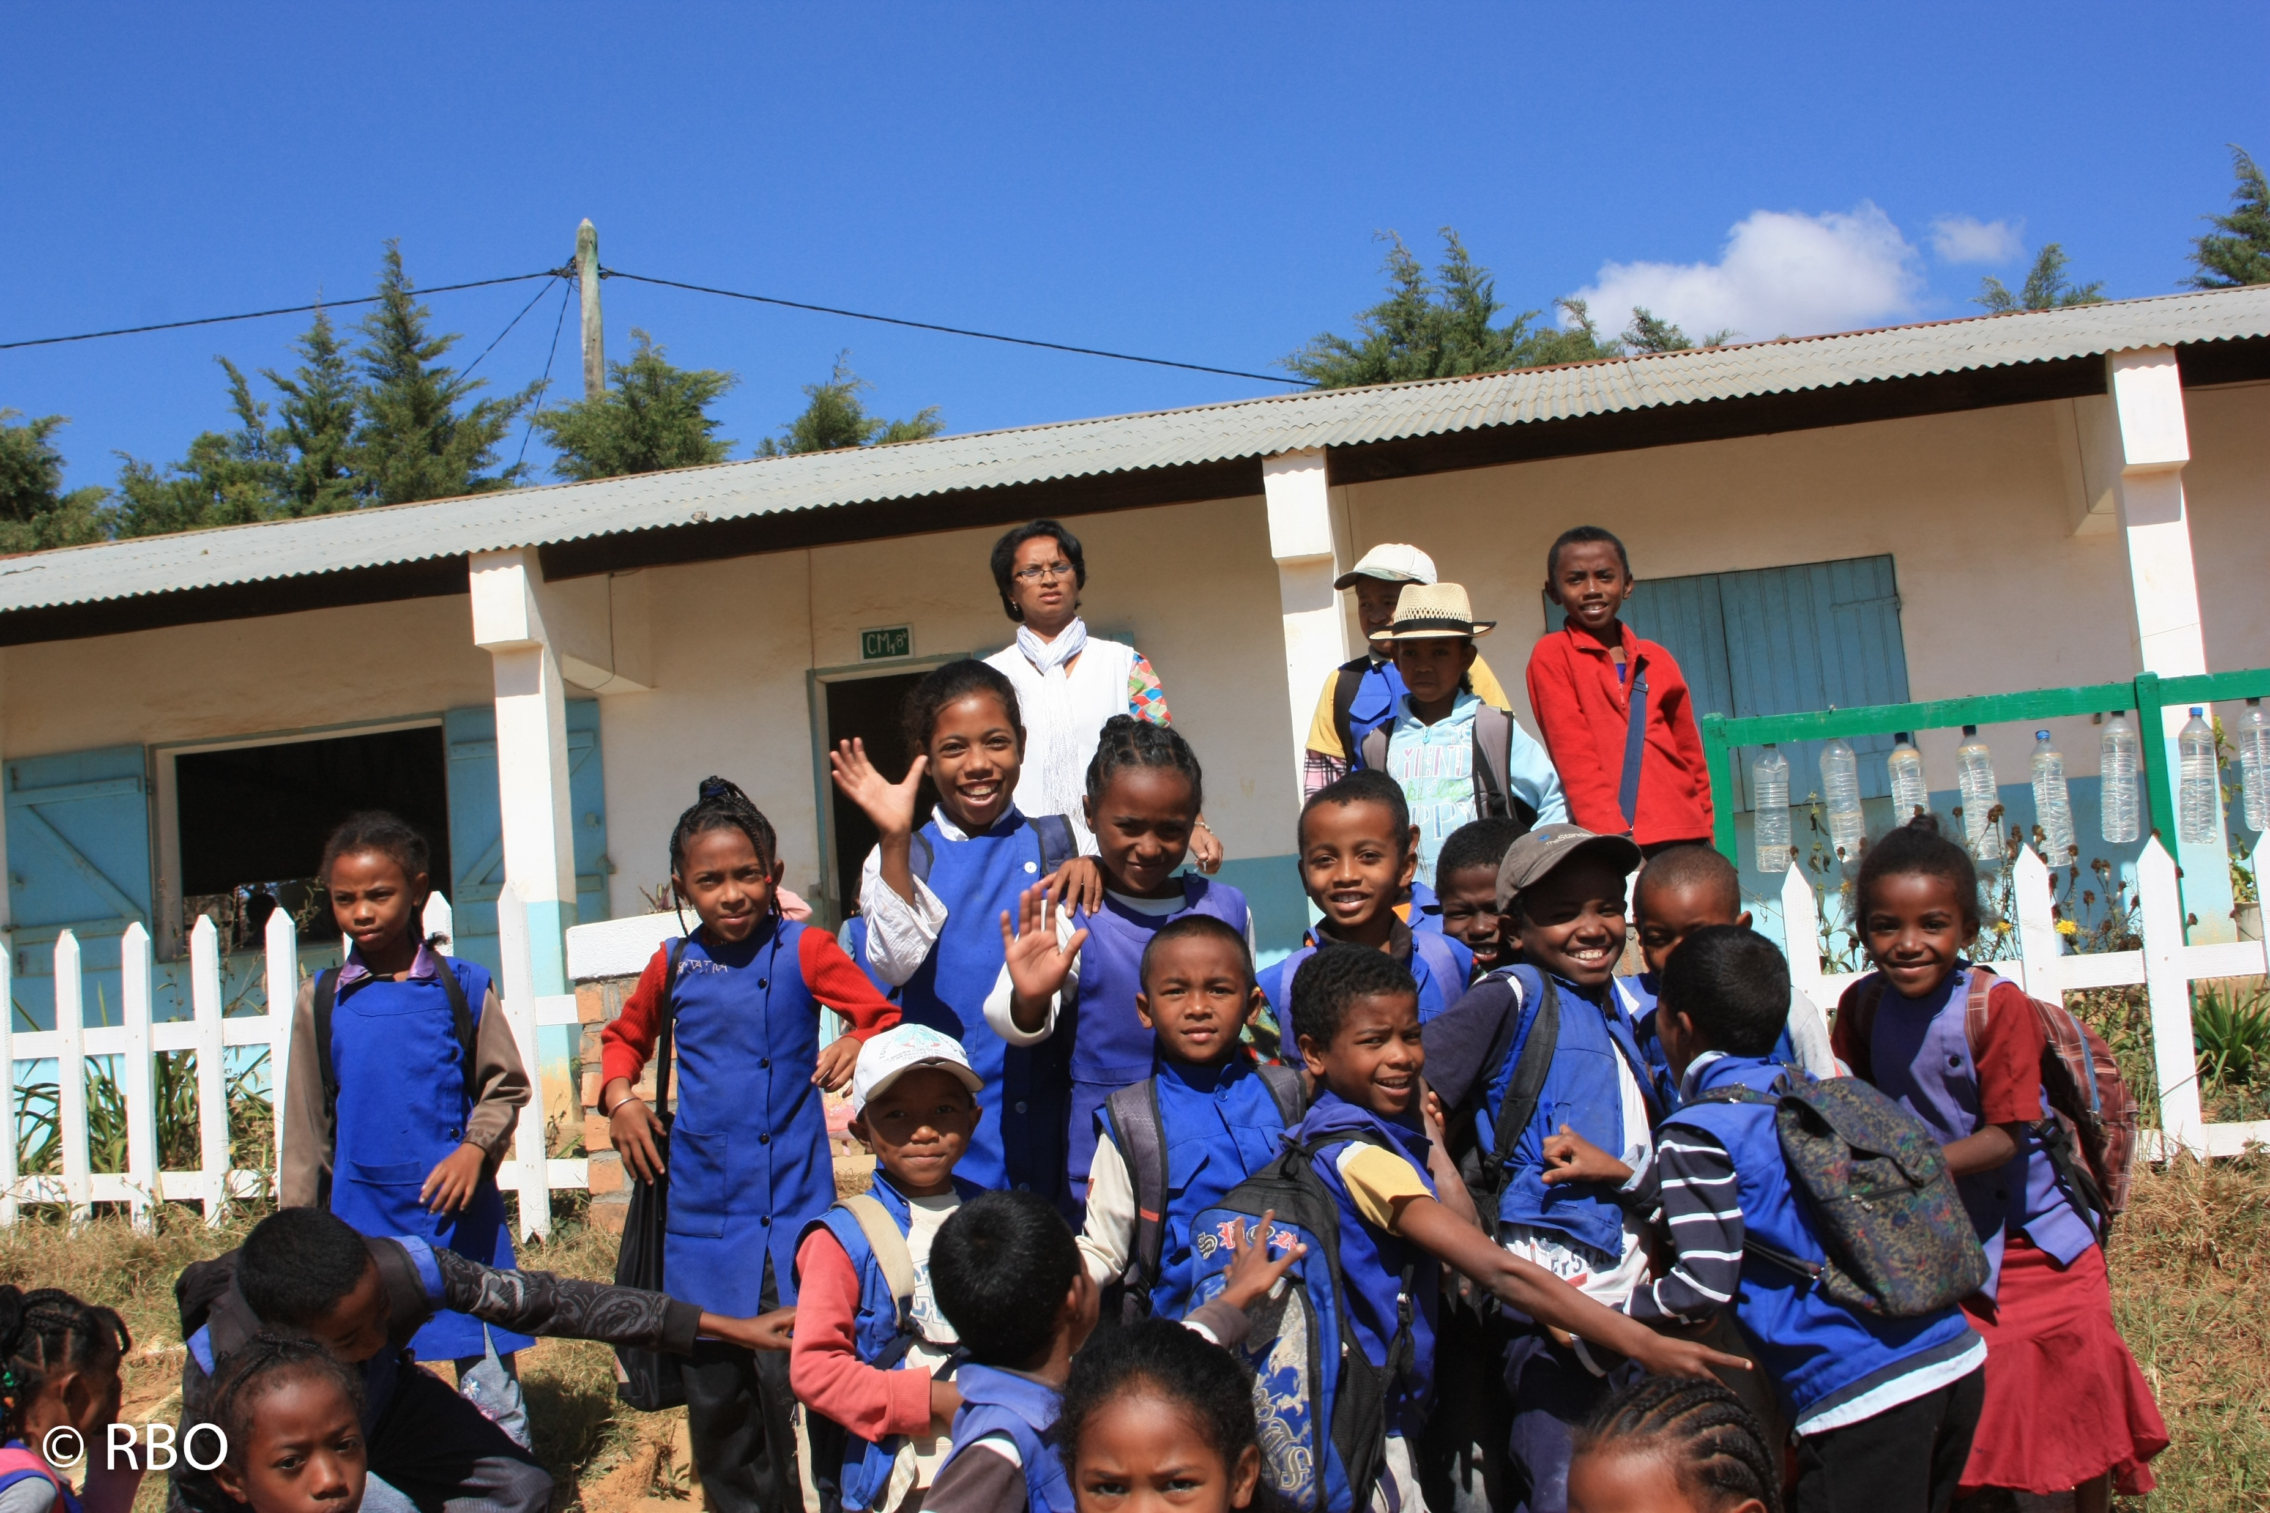
Foto: Rasmus Back Ottosen
Notes:
Maki, nå ringer det snart inn, men jeg vil fortelle deg en ting til. På døveskolen har jeg også lært at Gud har skapt alle mennesker like verdifulle. Jeg følte meg så lite viktig da jeg fikk beskjed om at jeg var for dum til å gå på skolen. Men nå vet jeg at jeg ikke er dum og at Gud har skapt alle mennesker like verdifulle. I kirka har jeg også hørt at vi skal dele, for Gud deler med oss. Først og fremst delte Gud Jesus med oss mennesker. Gud ga oss sin egen sønn. Og vi kan også være med på å dele det vi har fått med andre. Blir du og vennene dine også med på å dele videre av det vi har fått, Maki?

Slide 20
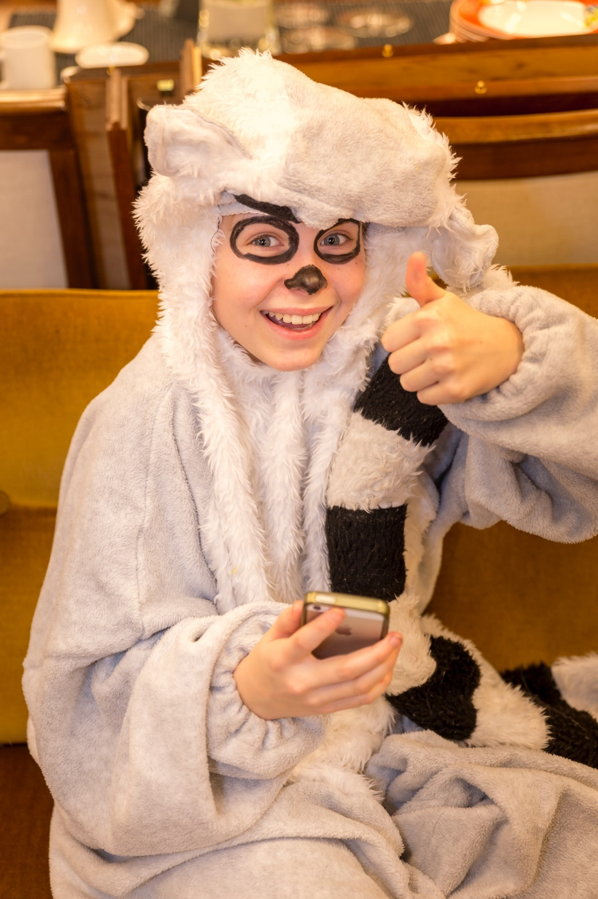
Godt å høre, Viviane!
Nå ble jeg glad!

Slide 21
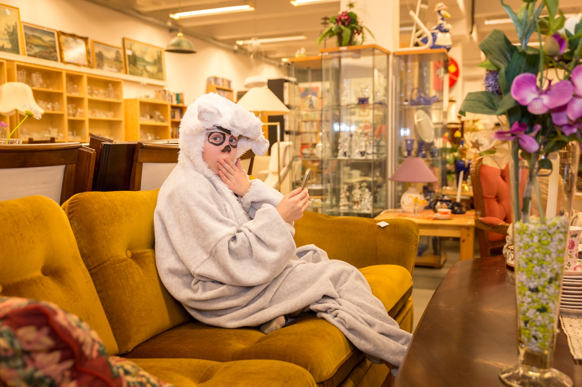
Oi! Ny
melding! Fra NMS Gjenbruk.
De skriver... Oups...
Notes:
Men oi! Ny bildemelding. Oups. Fra NMS Gjenbruk:

Slide 22
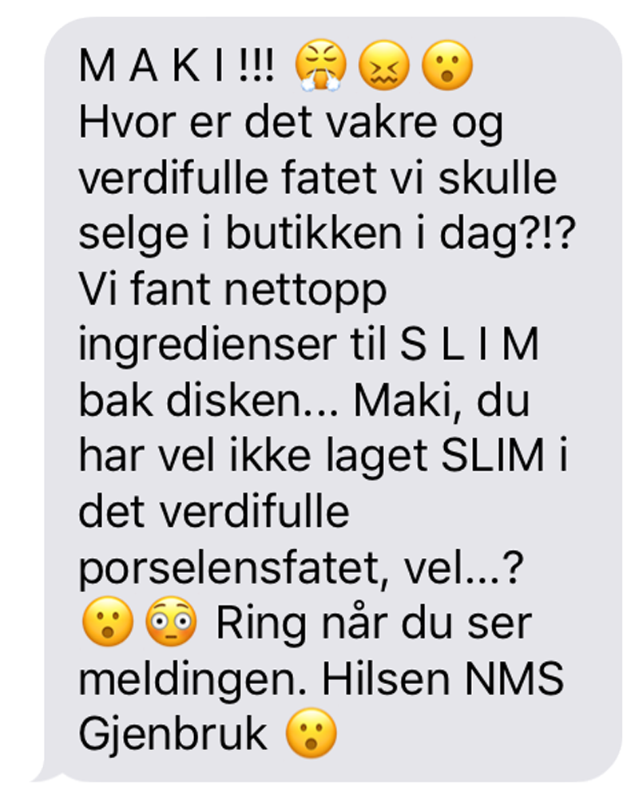
Notes:
Les opp meldingen.

Slide 23
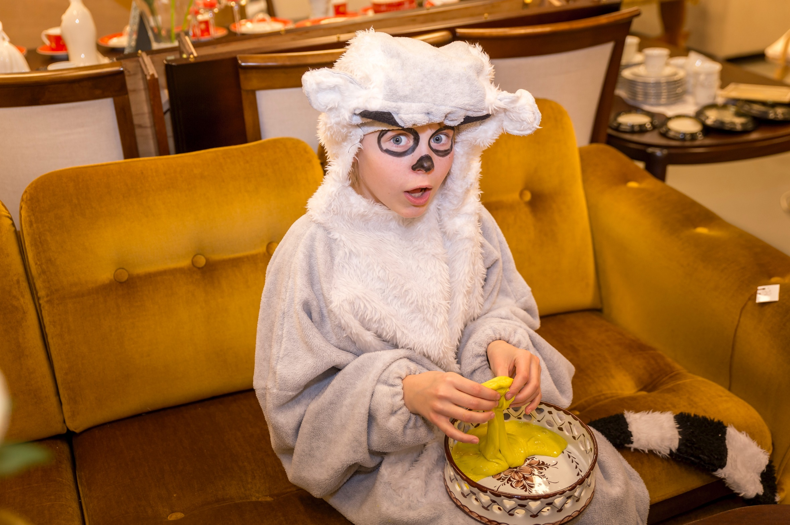
Oups...
Notes:
Et verdifullt fat..? Ånei, ånei. Nå har jeg visst gjort det igjen...

Slide 24
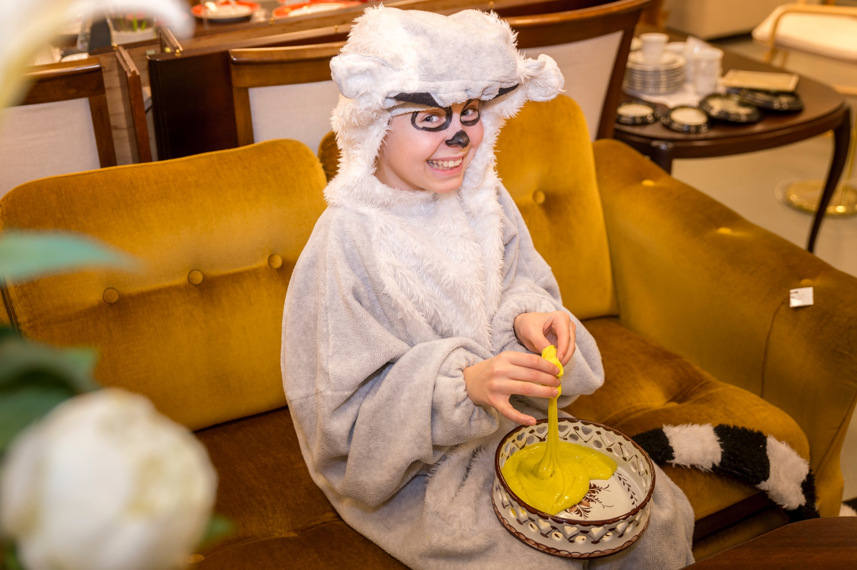
Vi
snakkes!
Notes:
Oups jeg må løpe! Snakkes!

Slide 25
Be en bønn!
Barn og unge som Viviane på Madagaskar
For kirken på Madagaskar
Skolebarn på Madagaskar
For alle som deler tid, tro, ting og talent på Madagaskar.
Takk Gud for at du er glad i alle menneskene på Madagaskar. Takk at vi er skapt og elsket av Deg!
Takk Gud for Viviane og Madagaskar!
Notes:
Barn og unge som Viviane på Madagaskar
For kirken på Madagaskar
Skolebarn på Madagaskar
For alle som deler tid, tro, ting og talent på Madagaskar.
Takk Gud for at du er glad i alle menneskene på Madagaskar. Takk at vi er skapt og elsket av Deg!

Slide 26
Hva med en lek?
Notes:
Dette trenger du:
En ball per deltaker eller lag
Slik gjør du:
To eller flere konkurrerer mot hverandre. Deltakerne har en ball hver til å kaste opp i lufta. Dere står ved siden av hverandre og begge kaster ballen opp i luften på likt. Samtidig telles det til 10. Vinneren er den som får høyest tall før ballen kommer ned igjen. Man må klare å ta imot ballen for å vinne. Det er viktig at dere teller i kor, sånn at ikke noen vinner fordi de talte fortest, men fordi ballen var i luften lengst.
Tips! Hvis dere vil, kan dere telle til tre på gassisk før dere kaster ballen i lufta:
Iray /rai/ - en
Roa /ro/ - to
Telo /telo/ - tre

Slide 27
Bli med meg
på pantefest!
Notes:
Jeg er veldig glad i brus! Da blir det del tomflasker igjen etterpå. Nå har jeg bestemt meg for å pante flaskene jeg har hjemme og dele pantepengene med noen som trenger det.
Har dere lyst å være med?
Jo flere flasker vi får med på pantefesten, jo mer penger kan vi gi til kirken på Madagaskar, slik at enda flere døve får gå på skolen!
Tips til hvordan dere kan lage Pantefest i menigheten finner dere her: www.nmsu.no/pantefest
Dere kan også få tilsendt delekort med invitasjon til Pantefest fra NMS U. De bestilles her: nmsu@nmsu.no.

Slide 28
Hva med litt mat?
Notes:
Stek skrelte og oppkutta bananer på stekepanne. Dryss på sukker før du steker. Og bruk mye smør.

